Slide 1
Памятники и мемориалы памяти Приокского района
Павлова Алина 5 «А» класс

Slide 2
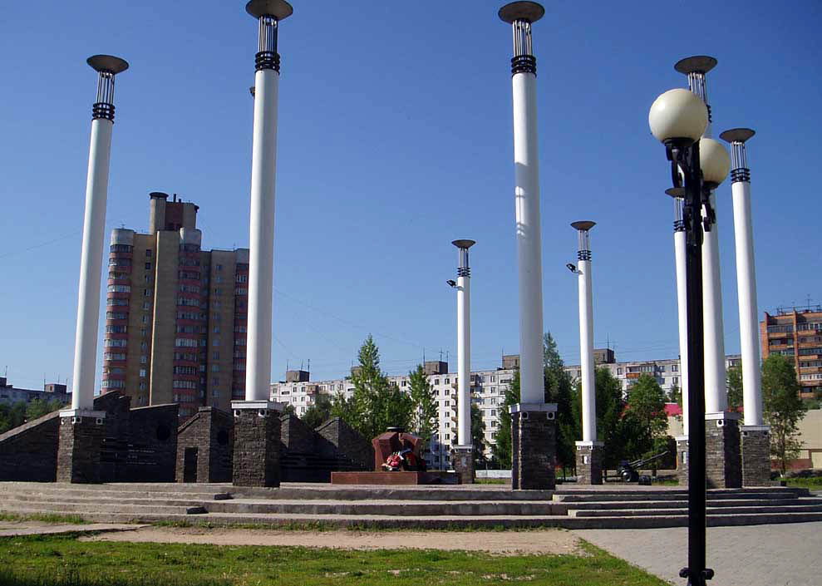
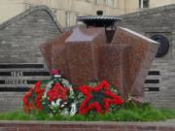
На предприятиях, в школах и в научных институтах Приокского района Нижнего Новгорода открыты музеи, в экспозициях которых отражаются материалы боевой и трудовой славы приокчан.
Всего было призвано и мобилизовано 8180 человек. Погибли в боях, умерли от ран, пропали без вести 2400 человек. В память о погибших в районе установлены обелиски, на территориях предприятий созданы мемориалы.

Slide 3
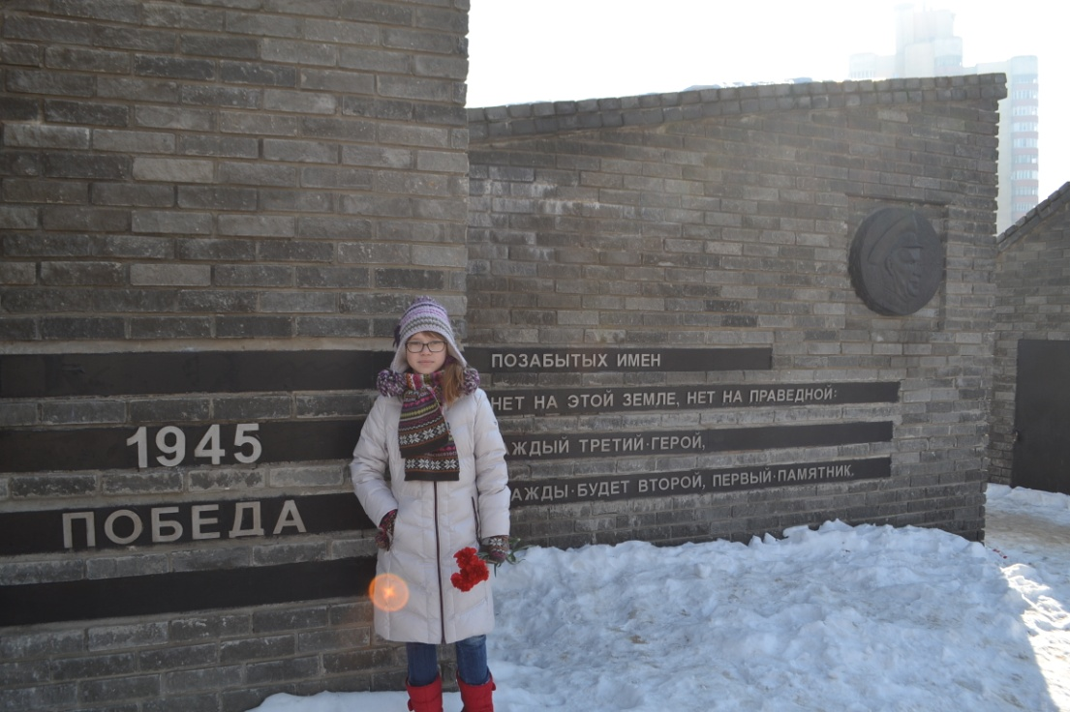
Мемориальный комплекс «Победа» на площади маршала Г.К.Жукова:

Slide 4
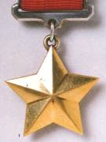
В первые же дни войны многие жители Приокского района заявили о своем желании добровольно пойти на фронт. Добровольно и по мобилизации на фронт ушли: с завода имени Ленина – 2390 человек, с завода имени Фрунзе – 770 человек. За мужество и героизм в годы войны награждены боевыми орденами и медалями Советского Союза 3870 приокчан. Среди награжденных – два Героя Советского Союза: Панин Борис Владимирович и Ларин Михаил Федорович. В честь Героев Советского Союза названы две улицы современного Нижнего Новгорода.

Slide 5
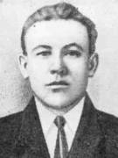
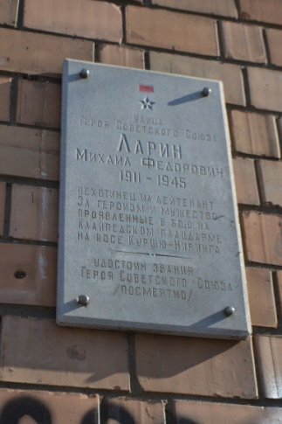
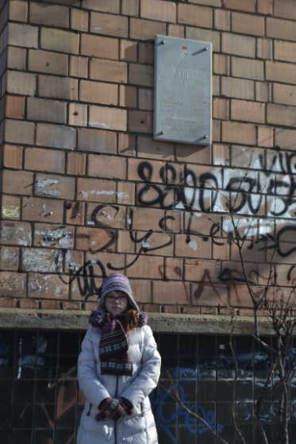
ЛАРИН МИХАИЛ ФЕДОРОВИЧ (1911—1945). Пехотинец. Лейтенант. Воевал на Калининском фронте пулеметчиком. На фронте ему было присвоено звание младшего лейтенанта, он стал командиром пулеметного взвода. Был дважды ранен.
Фашисты упорно сопротивлялись на клайпедском плацдарме, на косе Куршю-Неринга. В ночь на 29 января взвод Ларина в жестокой схватке выбил противника из первых траншей. Немцы бросили крупные силы пехоты, поддержав их артиллерийским огнем. За один день взвод Ларина отбил пять контратак. Отбивая шестую контратаку, в рукопашном бою Ларин уничтожил 15 вражеских солдат, но и сам погиб смертью храбрых. Указом Президиума Верховного Совета СССР от 19 апреля 1945 года лейтенанту Михаилу Федоровичу Ларину было посмертно присвоено звание Героя Советского Союза.

Slide 6
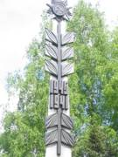
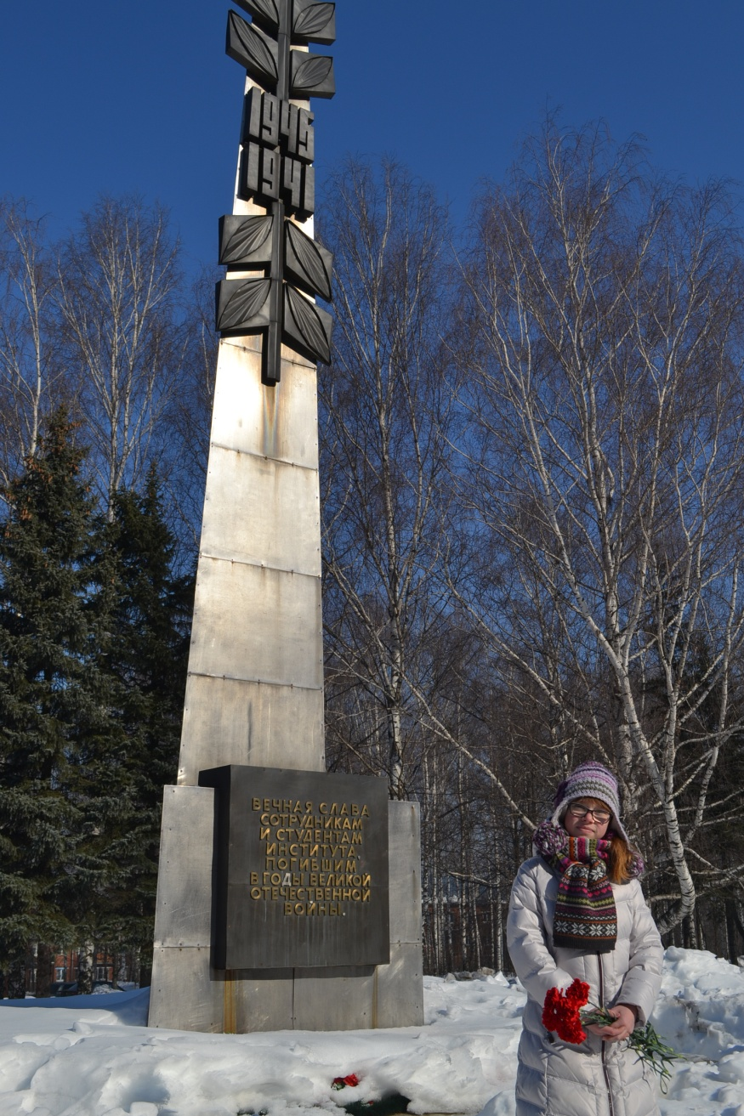
Обелиск памяти студентам и сотрудникам сельхозинститута, погибших в годы Великой Отечественной Войны

Slide 7
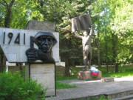
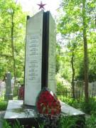
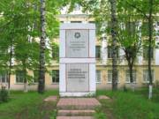
Стоят друзья у обелиска
Плечом к плечу так близко - близко
И просят павшего, чтоб встал
И крепко руки всем пожал.
Припомнишь годы боевые,
Пути - дороги фронтовые,
Чтоб с нами рядом посидел
И на друзей бы поглядел.
Друзья, конечно, постарели,
Виски давно их побелели,
А он остался молодым
И в сыновья годится им.
Но друг по фронту - вечный друг
И не стереть ту память вдруг.
Цветы, венки у обелисков
От всех друзей, родных и близких.

Slide 8
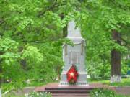
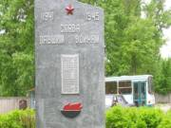
Обелиск воинской славы д. Мордвинцево Обелиск памяти медиков-горьковчан, погибших в годы ВОВ ул. Кащенко, территория МЛПУ "Областная психбольница №1" Обелиск воинской славы д. Ляхово

Slide 9
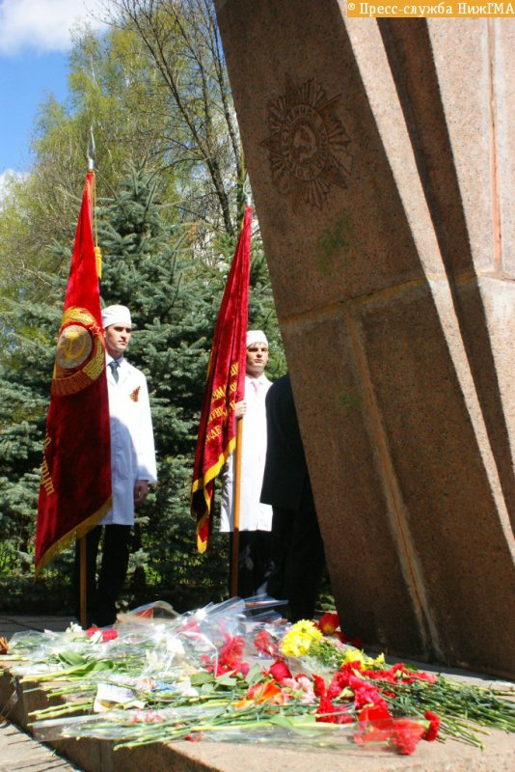
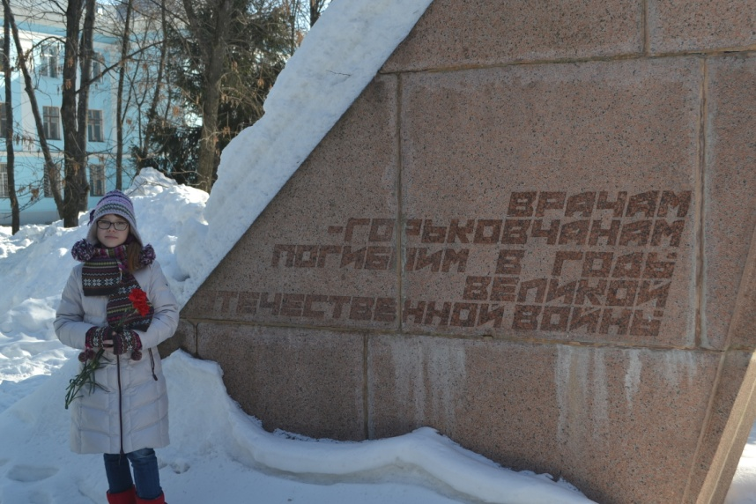
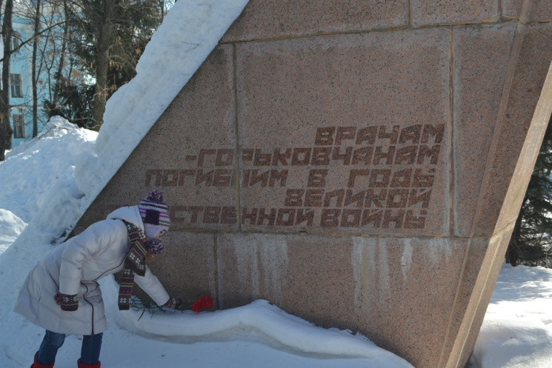
Памятник врачам-горьковчанам погибшим в годы ВОВ Главный корпус Нижегородской государственной медиицинской академии

Slide 10
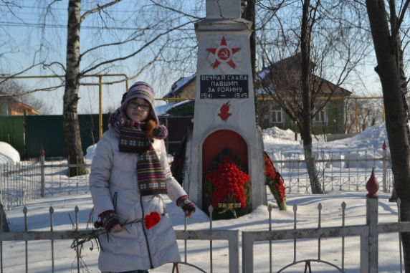
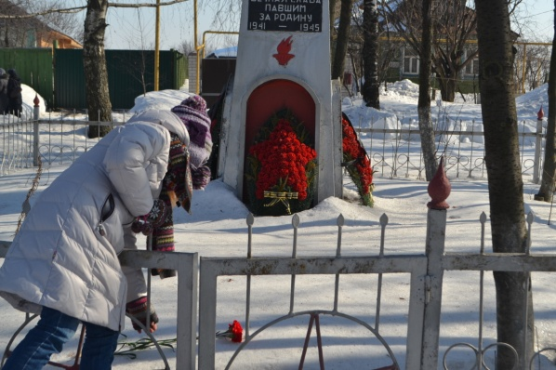
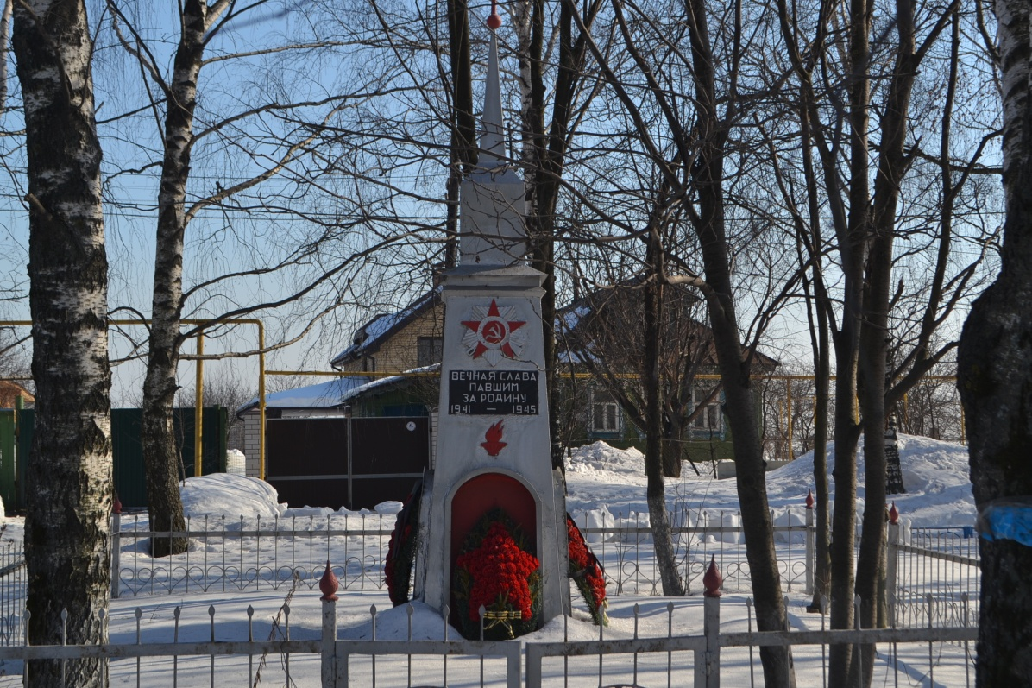
Обелиск воинской славы д. Ольгино

